Slide 1


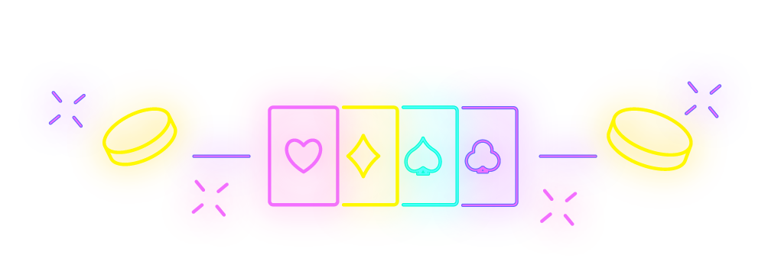
Game tài xỉu
Trần Thành Long - Java 17
Cảm ơn thầy cô đã lắng nghe và theo dõi

Slide 2

MỤC LỤC
01
02
GIỚI THIỆU
CHỨC NĂNG
03
DEMO

Slide 3

01
Giới thiệu

Slide 4

Game tài xỉu
Tài xỉu là một loại game cá cược, nó còn có tên là Sic bo.
Nhà cái sẽ được ra một con số dự đoán ​​bất kỳ cho mỗi game đấu.
Nhiệm vụ của người chơi sẽ là dự đoán kết quả của trận đấu (tài hay xỉu).
Bài tập đồ án sẽ làm một ứng dụng game tài xỉu đơn giản.

Slide 5
02
Chức năng

Slide 6
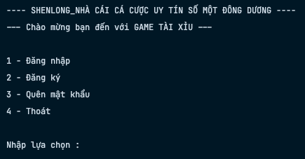
Sign in page

Slide 7
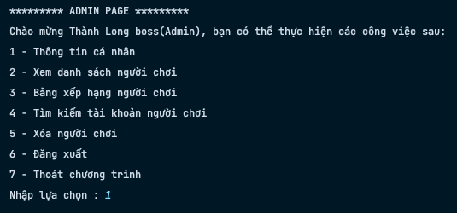
Admin page

Slide 8
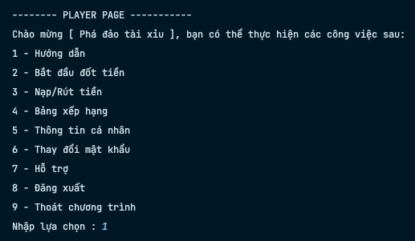
player page

Slide 9
03
Demo

Slide 10
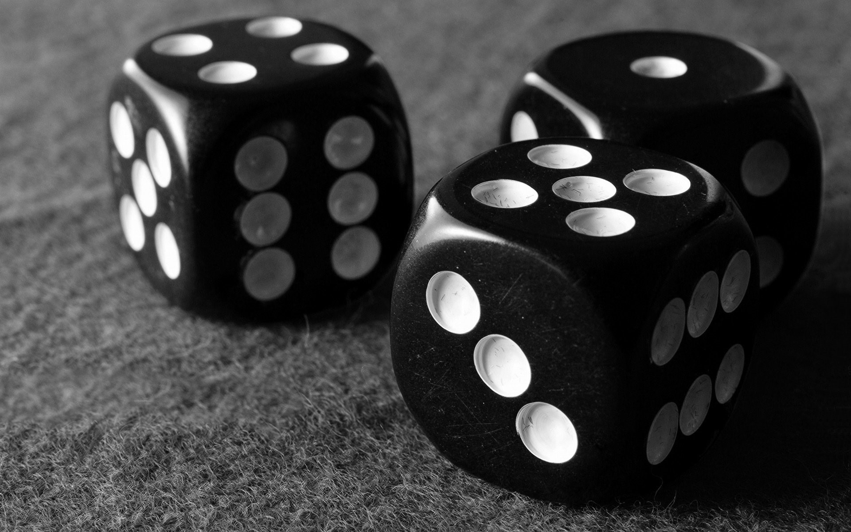
Thanks for watching!

